Slide 1
面向社区的疾病诊断决策支持系统设计与开发
汇报人: 冯冠军
导 师: 吕旭东 教授

Slide 2

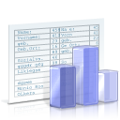

面向社区的疾病诊断决策支持系统
1
引言
2
系统关键技术研究
3
系统框架设计
4
头痛决策支持系统开发与评估
5
老年痴呆症决策支持系统开发与评估
6
总结与展望

Slide 3
课题背景
社区医疗
Notes:
社区医疗服务为居民提供基本的医疗服务，是我国医疗体制改革和社区建设的重要组成部分。它是以人的保健为中心、家庭为单位、社区为范围导向，以妇女儿童、老年人、慢性病、残疾人和脆弱人群为重点，以解决社区主要问题、满足社区基本卫生需求为目的，融预防、医疗、保健、健康教育为一体的，有效、经济、综合、连续的基层医疗服

Slide 4



课题背景
社区首诊困难的原因
社区医生的医疗水平-----不选择社区医疗机构的主要原因
1.社区医生知识局限性
社区医疗的关键点在于常见多发疾病诊疗，但是目前社区医生这方面存在知识盲点，容易出现诊疗不规范甚至误诊
糖尿病诊治
原外科医师
2.医疗知识爆炸式增长
卫生经济学分析统计，全世界每年约有200多万篇医学论文刊登在25000余种生物医学杂志上
Notes:
临床专业技能指医生应用临床技能和经验迅速判断病人健康状况和建立诊断的能力以及判断病人对干预措施可能获得的效益和风险比的能
力

Slide 5
课题背景
临床决策支持系统
充分利用各地的医疗专家的知识和诊疗经验，在先进技术手段的支持下帮助并提高城乡基层医护人员的诊疗水平，做到“知识与技术下基层”，使一些常见病、多发病在城乡社区医院做到规范化诊疗
更高的医疗质量
更低的医疗费用
社区医疗迫切需要建立针对多种常见疾病的诊断决策支持系统
Notes:
医生给病人看病的这一自然过程可以用人工智能的设计原理和方法来模拟。
这就是临床决策支持系统。临床决策支持系统对医生看病的观察、诊断和治疗模
拟过程包括病人数据收集、医生医学知识和经验收集、病人情况和医学规则匹配、
解释匹配结果以及给出建议等过程

Slide 6
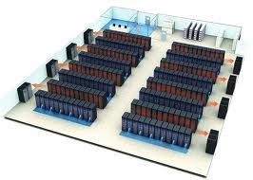







课题背景
社区医疗决策支持服务需求
1.社区的广域分易用性门槛低
2.由于知识的更新，系统迅速更新可用
3.屏蔽IT部署维护的细节，专注本身业务
环境
配电
安防
消防
网络
Notes:
设备部署 服务模式 使用方式 升级更新
SaaS 模式 定期为定购的服务支付费用 只需要使用最简单的 PC 设备 由厂商提供专业维护和服务 任何可接入 Internet 的地方与时间使用 通过互联网随时更新软件使用的版本针对社区疾病的临床决策支持系统

Slide 7
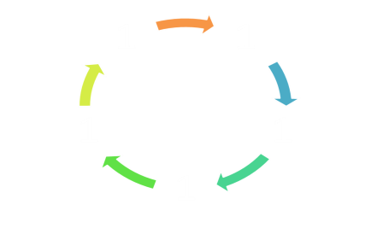
决策支持软件服务流程
利用已有的框架和组件构建系统
服务发布
临床使用评估
疾病需求分析
系统更新升级

Slide 8
关键问题
1.各社区按需使用，集中IT系统---- 可伸缩存储和计算资源
2.数据集中管理、海量、特异 -----模式自由、水平扩展扩展性好的存储
3.现有的系统多为单机版或C\S架构，不符合服务模式的要求，而且疾病种类繁杂，开发工作量大—设计适合软件即服务模式的疾病诊断系统快速开发框架

Slide 9
研究目标和内容
研究内容
调研社区医疗的现况，分析临床决策支持系统在社区环境直接应用存在的问题，针对关键技术进行研究
基于以上关键技术，设计面向社区的临床决策系统的总体架构
针对头痛，设计并实现原发性头痛的临床诊断决策支持系统
老年痴呆症疾病，设计并实现面向社区疾病诊断决策支持系统

Slide 10
面向社区的疾病诊断决策支持系统
1
引言
2
系统关键技术研究
3
系统框架设计
4
头痛决策支持系统设计与开发
5
老年痴呆症决策支持系统设计与开发
6
总结与展望

Slide 11
系统相关技术调研
系统关键技术
伸缩性、随地可用的资源池
云计算--
海量、异构性
医疗数据的整合
NoSQL--mongoDB

Slide 12

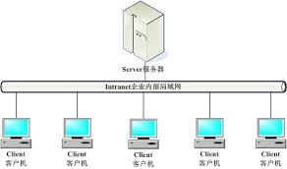
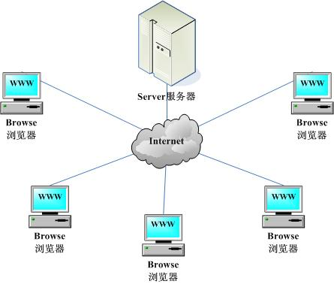
1.云计算
软件系统的发展趋势
单机版
C\S架构
B\S架构
云计算的优点
云计算
Notes:
目前大多数传统决策支持系统往往应用在医院内的局域网，因而采用C\S架构 ，对于分散在广域网上的社区医院，一方面网络存在传输速率低、传播延迟大的问题，另一方面系统的升级维护工作量较大
采用B/S架构，通过浏览器提供服务，简化了使用的过程

Slide 13
1.云计算技术分析
SaaS
PaaS
IaaS
通过虚拟化XXX技术实现新的软件服务模式

Slide 14
1.云计算技术应用
利用PaaS平台 构建B\S架构的系统，统一管理数据存储和计算资源，建立SaaS

Slide 15
2.数据存储
疾病数据
数据增长速度快
数据存储量大
数据形式多样
社区医疗的人口基数大，医疗数据来源多样（问诊记录、检查报告、头痛日志）
系统覆盖社区范围广、疾病种类多样
不同疾病所需的数据在类型和结构上有很大差异
关系数据库的劣势
数据模式固定-----字段空缺，空间浪费
扩展性差----存储量
访问大量数据性能差---高速访问
Notes:
目前大多数传统决策支持系统往往应用在医院内的局域网，因而采用C\S架构 ，对于分散在广域网上的社区医院，一方面网络存在传输速率低、传播延迟大的问题，另一方面系统的升级维护工作量较大
采用B/S架构，通过浏览器提供服务，简化了使用的过程

Slide 16
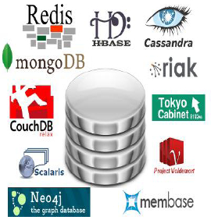
2.数据存储
NoSQL = Not Only SQL
NOSQL的特性
1.良好的水平扩展能力
2.模式自由
3.高可用性
Notes:
天最掣数拊眸们。扣务机制必钡Y‰址ACID槭性，u”昧F性、敛性、m离札
刖持久性。⋯J咒系。性数荆厍的馊辑址杂_j{=』li6i遵衔。j L务敛陀fl!J蛭求．f世甜北
锁等"发性M题时“发，i-，严tE彬I哪了系统的_，i=发陵1抖#能：’』火系型数抛侔
ACID’j[铬瑙陀；}【|比，NoSQL系统只支持较刺的事务，如事务蹦焉满足最终敛
性的篮求，弱’非务的址圳能提高系统的开发l垄写能力。
(5)佳用分m式索引和用RAM存储数插}
健『fJ分粕，℃索引便I_．征分佑一℃鬃群巾快述定位数t|【l{，【f_fJH RAM存储数槲町以
提商数捌的读写速度．减少延迟州川。
(6)模式自m
通常址见谈武的，正需舰光定义数槲模一℃，征．黯求发啦变也州r4以为数州畦
采动忐添加属性。

Slide 17
NoSQL与关系型数据库比较分析
 | HBase | Dynamo | MongoDB
数据模型 | 列存储 | 键值存储 | MongoDB
架构 | Master+ Tablet Server | 去中心化的分布式数据库 | 自动分片与副本集
查询功能 | 只能进行单个列的查询、不能进行复合条件查询 | 只支持主键查询 | 除连接查询外，支持丰富的查询功能
扩展性 | 添加Tablet服务 | 添加节点，表迁移 | 添加分片，chunk迁移
接口可用性 | 提供thrift Gateway，支持C++、PHP等多种语言 | 支持简单的类似restful接口 | 主流编程语言的驱动程序（Java、C#、ruby等）
MongoDB数据接口支持性好、查询功能丰富

Slide 18
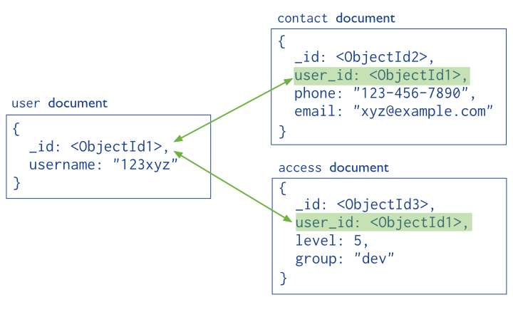
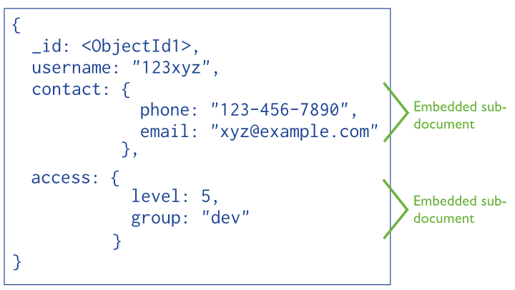
MongoDB简介
数据库 Database
集合 Collection
集合 Collection
文档
文档
文档
文档
嵌入
引用

Slide 19
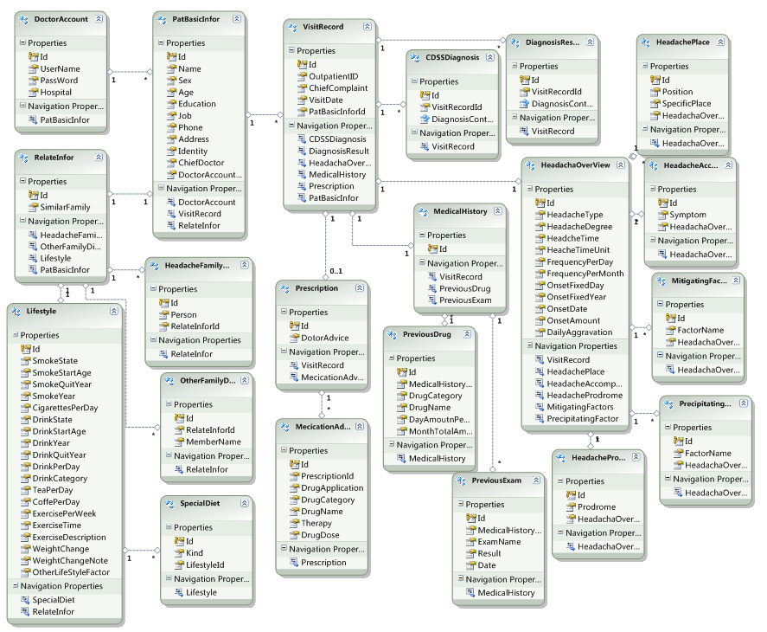
MongoDB应用
医生账号
个人档案
问诊
记录

Slide 20
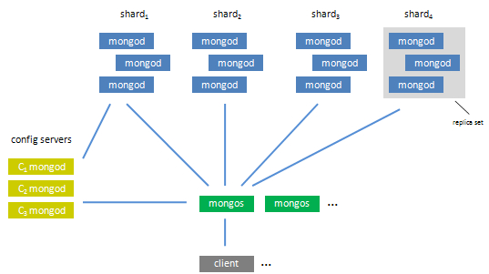
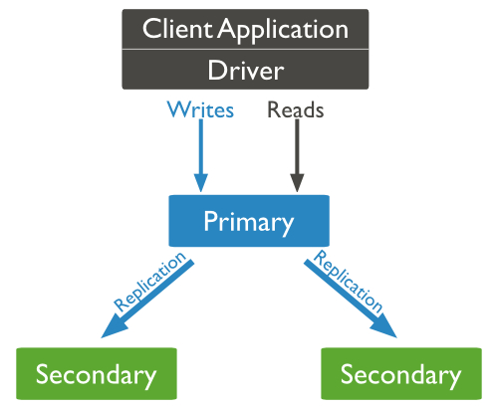
基于MongoDB的数据存储设计方案
MongoDB集群结构
复制集-应对硬件故障，不当机-高可用性
集群自动分片---负载均衡—性能

Slide 21
面向社区的疾病诊断决策支持系统
1
引言
2
关键技术研究
3
系统框架设计
4
头痛决策支持系统开发与评估
5
老年痴呆症决策支持系统开发与评估
6
总结与展望

Slide 22
已有的系统框架
人
机
交
互
解 释 器
工作存储
用户
推 理 引 擎
知识库

Slide 23
面向社区疾病诊断决策支持系统设计
系统总体架构
数据录入组件
数据展示组件
视图层
信息录入
辅助诊断
信息查询
控制层
推理引擎
数据接口
模型层
知识库
数据库

Slide 24
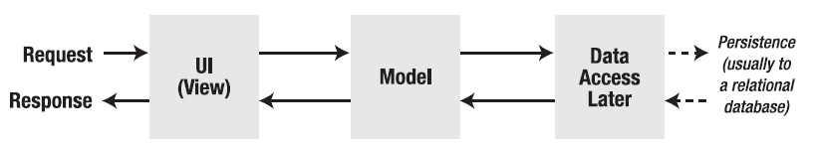
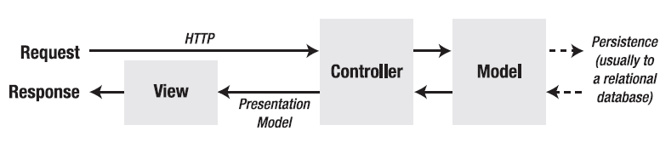
Web框架模式概述
.Net 平台下的web开发框架比较
Three- tier
Web Forms
MVC
ASP.net MVC

Slide 25
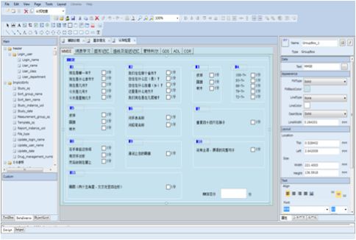
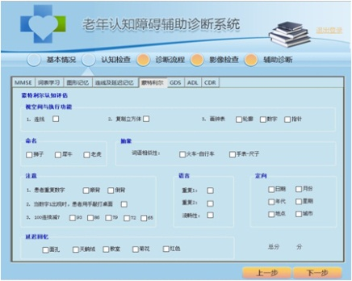
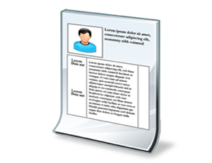

系统架构---医疗数据录入展示组件
数据录入展示组件
整理数据需求
使用设计工具生存成界面模板文件
系统前端打开文件展示界面
输入数据
服务端
组件
视图

Slide 26
技术分析
数据交换格式分析
XML
通用性：格式统一，符合标准
文件庞大、格式复杂、传输占带宽
解析过程复杂
XML
直接传递对象或HTML，缺乏灵活性，耦合性高，需要通用的数据交换格式
Json
数据格式简单，易于读写
文件格式经过压缩，占用带宽小
易于解析

Slide 27



问题分析
语言平台各异
疾病种类多样
异构性
推理方法多种
Notes:
目前大多数传统决策支持系统往往应用在医院内的局域网，因而采用C\S架构 ，对于分散在广域网上的社区医院，一方面网络存在传输速率低、传播延迟大的问题，另一方面系统的升级维护工作量较大
采用B/S架构，通过浏览器提供服务，简化了使用的过程

Slide 28
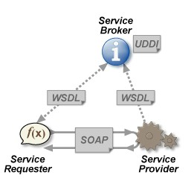
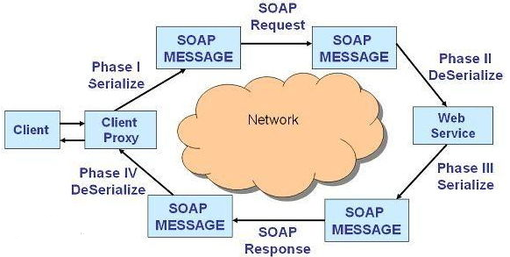
WebService技术简介
WebService是一个SOA（面向服务的编程）的架构，它是不依赖于语言，不依赖于平台，可以实现不同的语言间的相互调用，通过Internet进行基于Http协议的网络应用间的交互
WebService
通讯过程

Slide 29
小结
决策支持服务构建方案设计
疾病需求分析
推理构建
系统实现
系统应用
1.选取病种
1.根据数据模型完成数据转换模块
1.完成数据存储模块
1.开启虚拟服务器，部署系统
2.临床评估验证
1.推理方法选择
2.知识库构建
2.针对疾病诊断数据需求进行建模
系统更新
知识库更新
推理方法改进

Slide 30
论文提纲
1
引言
2
系统相关技术调研
3
面向社区的疾病诊断决策支持系统设计
4
头痛决策支持系统开发与评估
5
老年痴呆症决策支持系统开发与评估
6
总结与展望

Slide 31

头痛决策支持系统
系统需求
WHO报告称，全球约有10%的成年人患有偏头痛，1.7%~4%的成年人每月至少有15天发生头痛。然而，在偏头痛和紧张型头痛患者中，仅有40%获得了专业诊断，而在药物过量所致头痛患者中，这一比例更是低至10%
头痛
原发性头痛：无明确病因的头痛，包括偏头痛、紧张型头痛、丛集性头痛等
继发性头痛种类繁多，主要根据其病因分类

Slide 32
头痛决策支持系统
系统数据模型设计

Slide 33
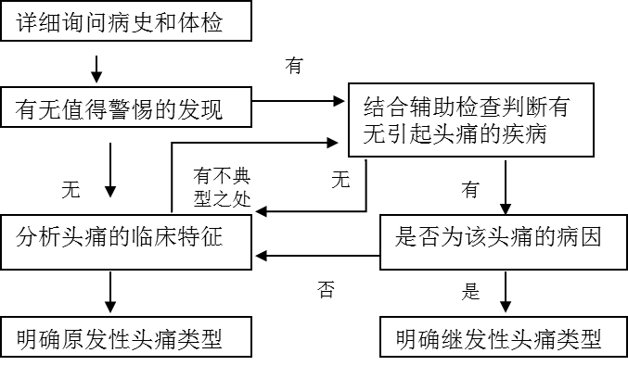
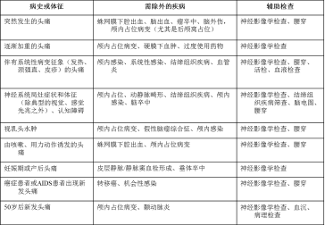
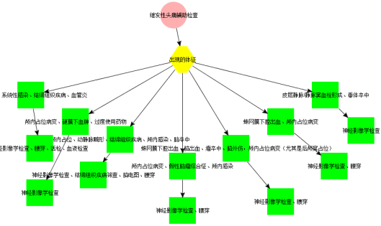
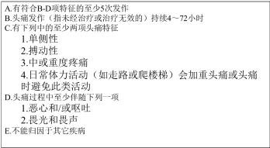
头痛决策支持系统
系统推理部分构建
知识库

Slide 34
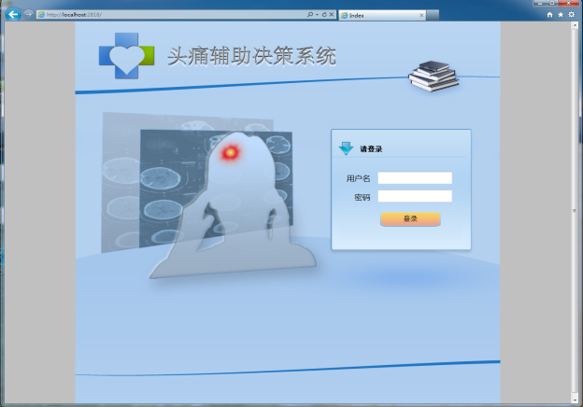
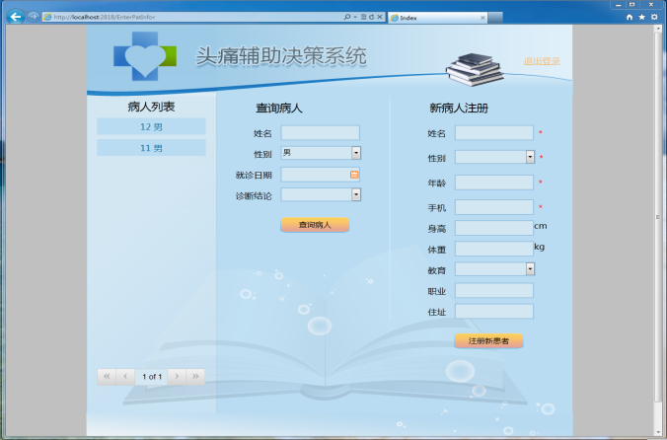
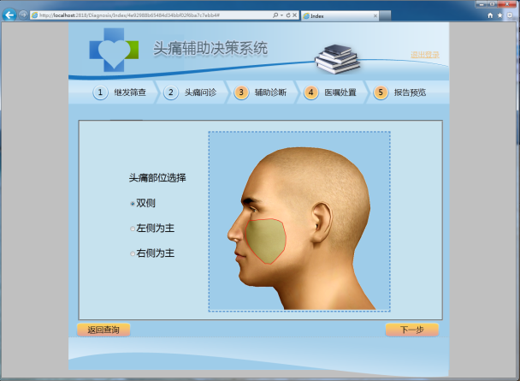
头痛决策支持系统
系统实现

Slide 35
头痛决策支持系统
系统评估

Slide 36
头痛决策支持系统
系统更新
知识库更新
增加病种的诊断知识
数据录入展示
更新界面组件的模板文件
系统后台数据转换模块实现

Slide 37
头痛决策支持系统
系统评估
Headache types | Result
Migraine | 144/153
Migraine without aura (MO) | 105/111
Migraine with aura (MA) | 10/10
Chronic migraine (CM) | 11/12
Probable migraine (PM) | 18/20
Tension-type headache | 89/100
Infrequent episodic tension-type headache | 6/8
Frequent episodic tension-type headache | 53/59
Chronic tension-type headache (CTTH) | 24/27
Probable tension-type headache (PTTH) | 6/6
Cluster headache and other trigeminal autonomic Cephalalgias | 10/11
Cluster headache (CH) | 8/9
SUNCT | 2/2
Other primary headache | 1/1
New daily-persistent headache (NDPH) | 1/1
Medication overuse headache (MOH) | 17/17
Total | 261/282
12 kinds of headache can be diagnosed , accounting for more than 95% of common types of headache
The diagnostic accuracy for all headache diagnoses was 261/282 (92.6%)

Slide 38
论文提纲
1
引言
2
面向社区的疾病诊断决策支持系统设计
3
系统关键技术
4
头痛决策支持系统开发与评估
5
老年痴呆症决策支持系统开发与评估
6
总结与展望

Slide 39
老年痴呆症决策支持系统
系统需求---疾病分析

Slide 40
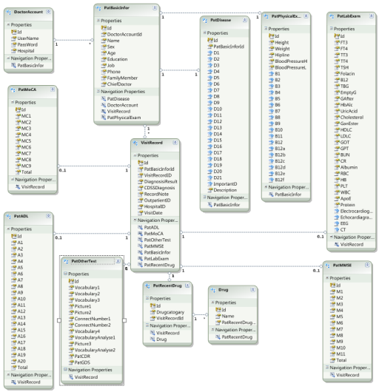
老年痴呆症决策支持系统
系统需求---数据模型设计

Slide 41
老年痴呆症决策支持系统
系统推理方法

Slide 42
老年痴呆症决策支持系统
系统功能实现

Slide 43
头痛决策支持系统
系统评估
准确性
Sensitive
Specificity
81.38
81.40
91.40

Slide 44
论文提纲
1
引言
2
面向社区的疾病诊断决策支持系统设计
3
系统关键技术
4
头痛决策支持系统开发与评估
5
老年痴呆症决策支持系统开发与评估
6
总结与展望

Slide 45
总结与展望

